Slide 1

Kalendarz historyczny
marzec

Slide 2

1 marca
1 marca – Narodowy Dzień Pamięci Żołnierzy Wyklętych

Slide 3
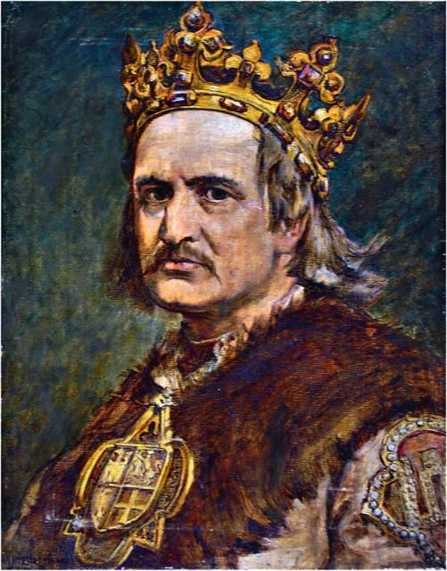

4 marca
4 marca – w 1386 roku Władysław II Jagiełło został koronowany na króla Polski

Slide 4
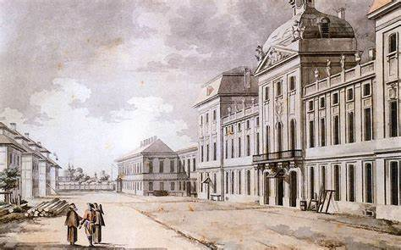
15 marca
15 marca – w 1765 roku król Stanisław August Poniatowski założył w Warszawie Szkołę Rycerską

Slide 5


17 marca
17 marca – w 1921 roku uchwalona została przez Sejm Ustawodawczy Rzeczypospolitej Polskiej Konstytucja Marcowa

Slide 6

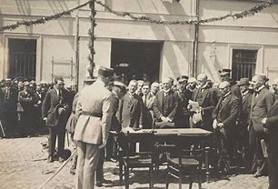
20 marca
20 marca – w 1921 roku odbył się na Górnym Śląsku plebiscyt, który miał zadecydować o przynależności tego regionu do Polski lub Niemiec. W plebiscycie szczególną rolę odegrał Bytom, gdzie funkcjonował Polski Komisariat Plebiscytowy na czele z Wojciechem Korfantym

Slide 7
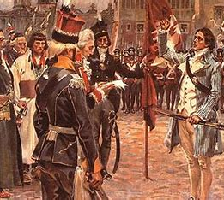
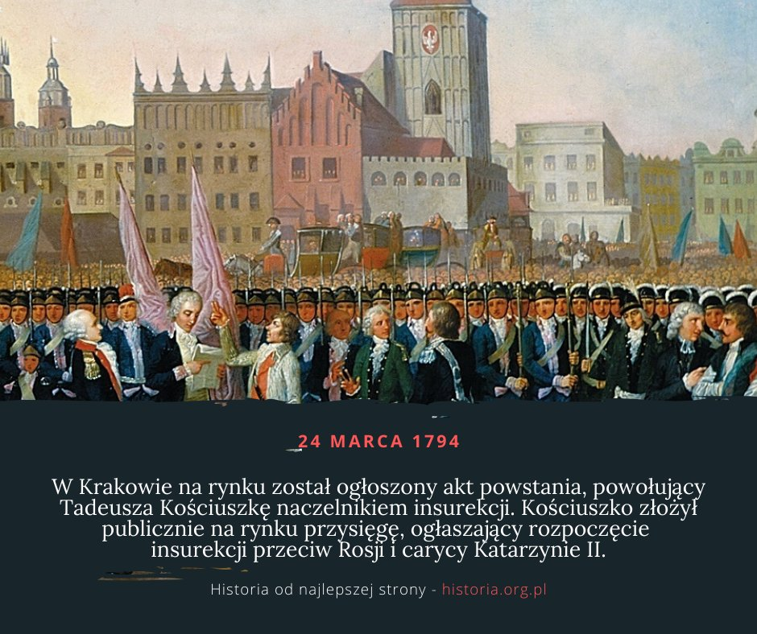

24 marca
24 marca – w 1794 roku Tadeusz Kościuszko został mianowany Naczelnikiem Insurekcji, której celem była obrona niepodległości Polski

Slide 8
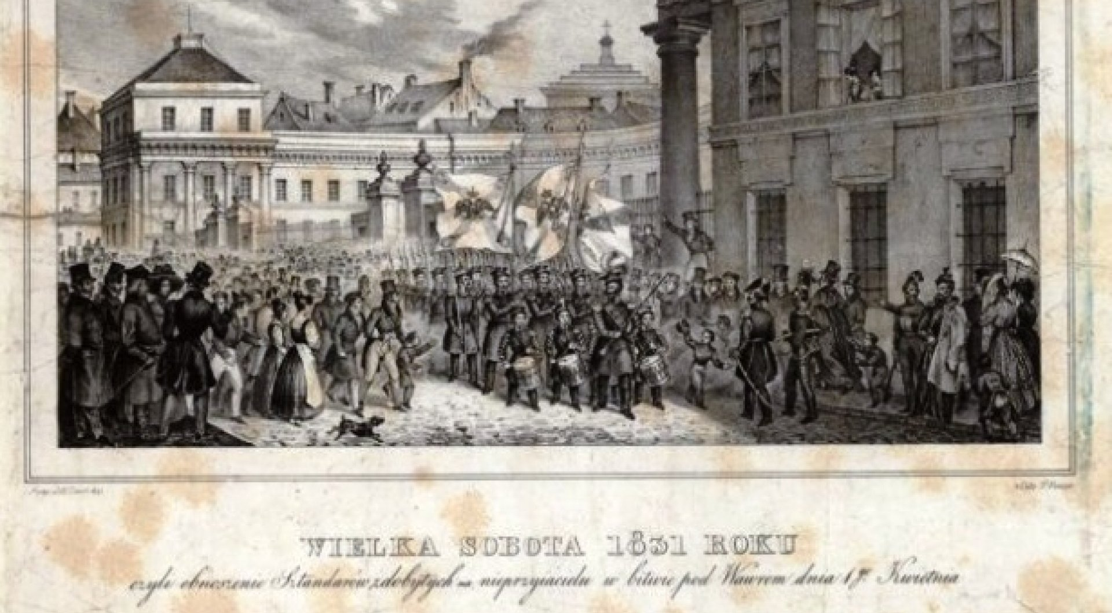
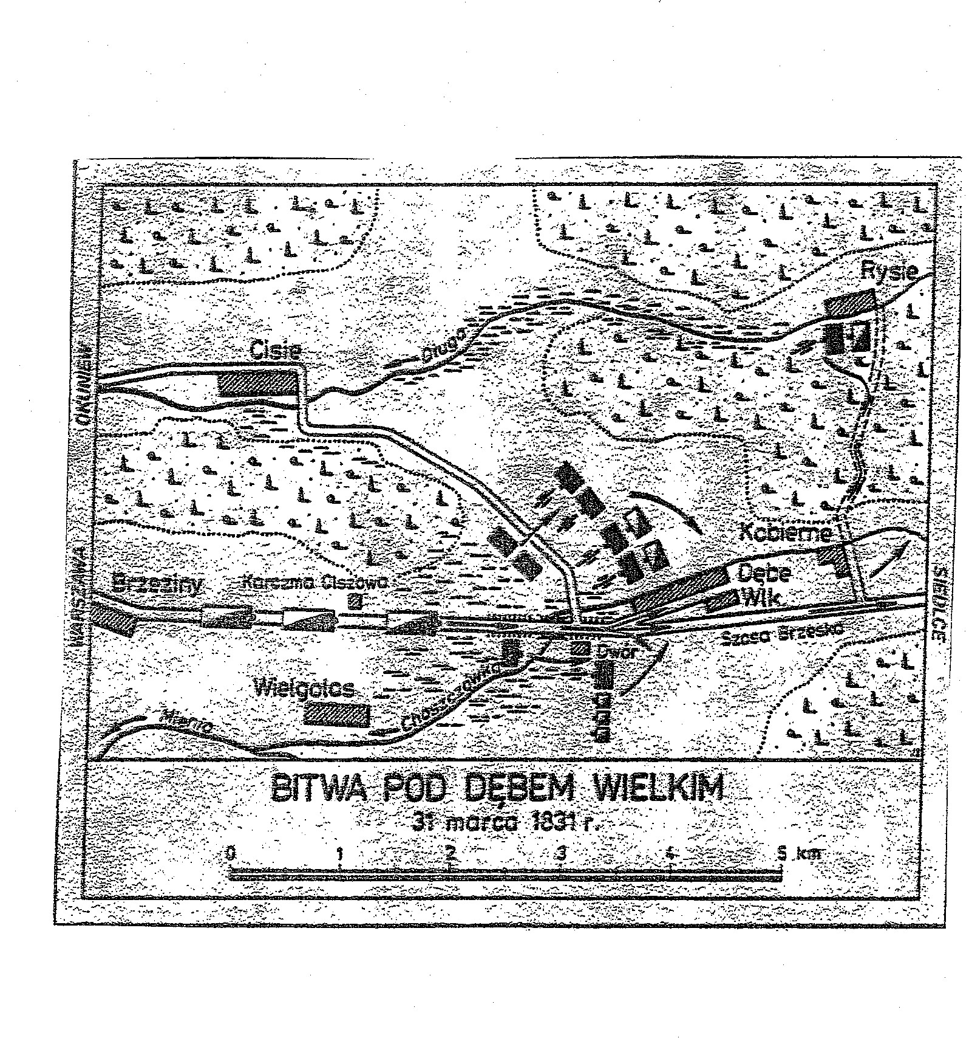
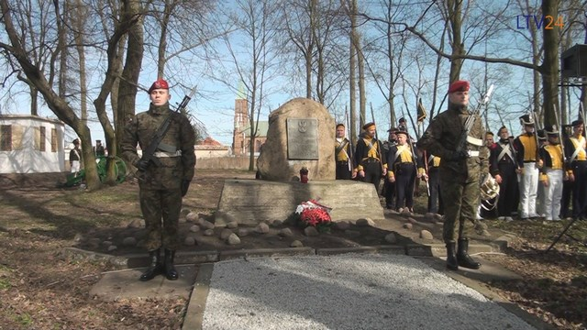
31 marca
31 marca – w 1831 roku podczas powstania listopadowego stoczono bitwy pod Wawrem i Dębem Wielkim

